Slide 1
ΔΙΑΤΑΡΑΧΕΣ ΑΓΩΓΗΣ ΚΑΙ ΡΥΘΜΟΥ

Slide 2
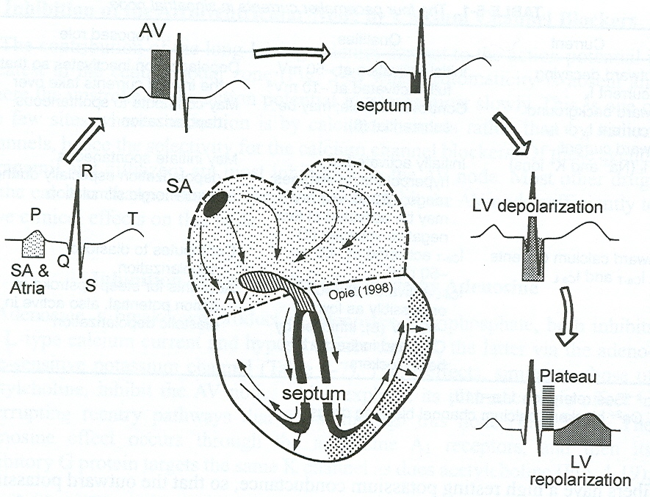
Συσχέτιση ηλεκτρικού ερεθίσματος με το ΗΚΓ

Slide 3
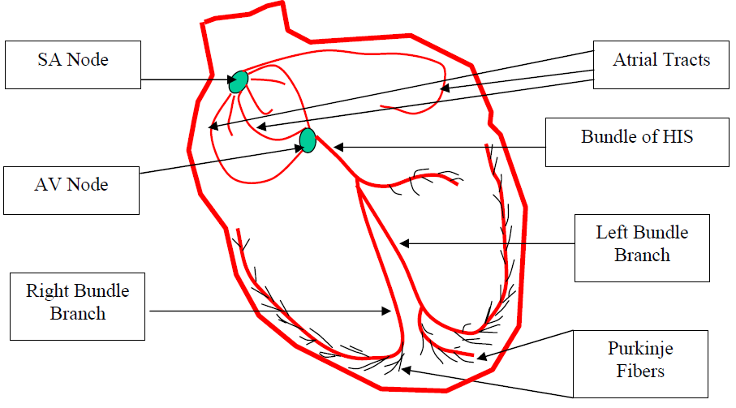
Ερεθισματαγωγό σύστημα της καρδιάς

Slide 4
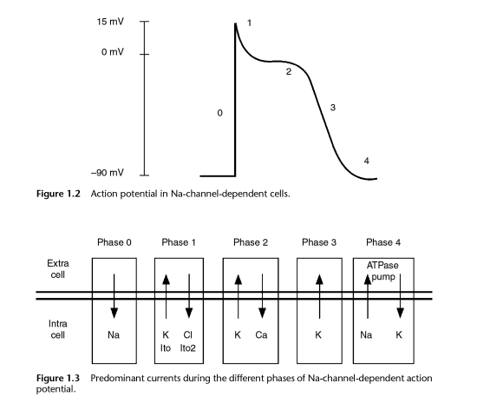
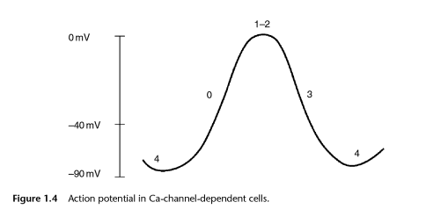
THE CARDIAC ACTION POTENTIAL
Electrophysiologic testing, Rich. Fogoros

Slide 5
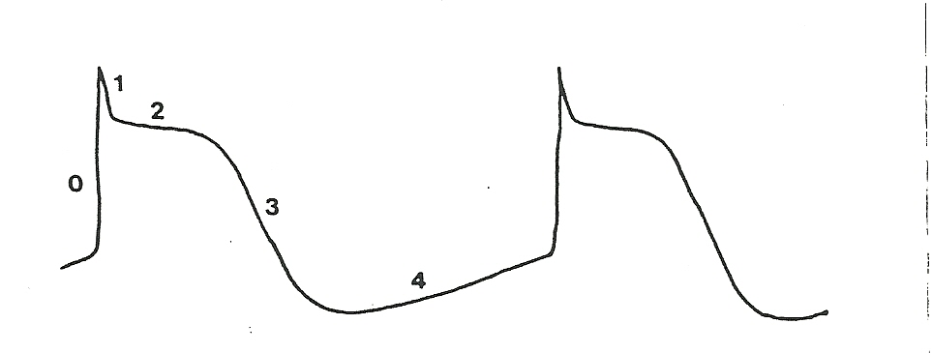
THE CARDIAC ACTION POTENTIAL
Automaticity
Electrophysiologic testing, Rich. Fogoros

Slide 6
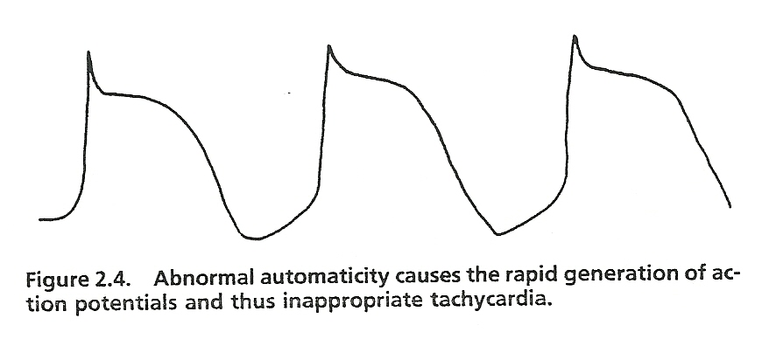
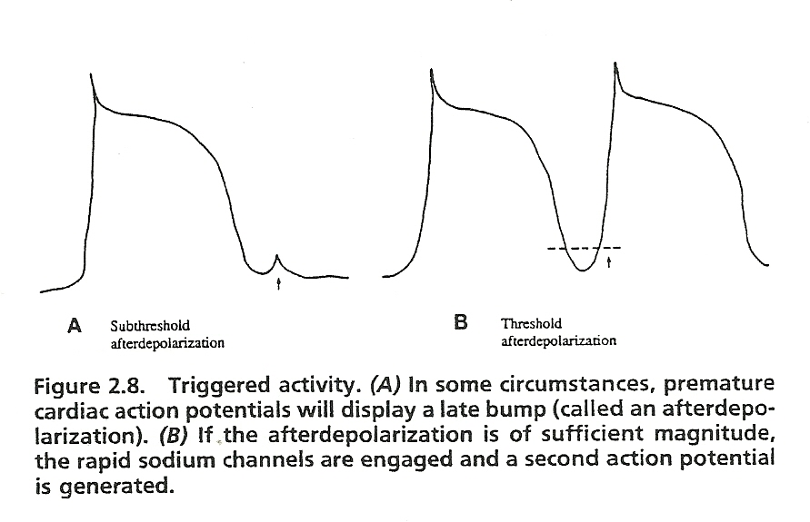
MECHANISM OF CARDIAC ARRHYTHMIAS
a)
c)
b)
Electrophysiologic testing, Rich. Fogoros

Slide 7
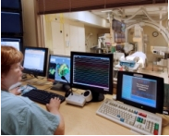
ELECTROPHYSIOLOGY LABORATORY
-The radiographic table - cardiac stimulator - data acquisition/monitoring system
A range of diagnostic and mapping /ablation catheters
Radiofrequency energy generator
Pulse oximetry, hemodynamic monitoring equipment
External defibrillator, temporary pacemaker
- Resuscitation equipment.
Textbook of Cardiac Electrophysiology

Slide 8
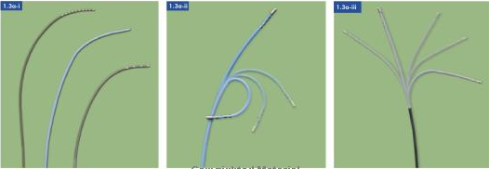
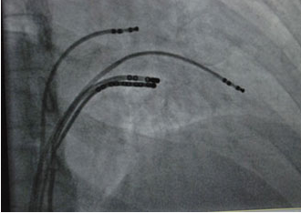
Electrode catheters and their placements

Slide 9
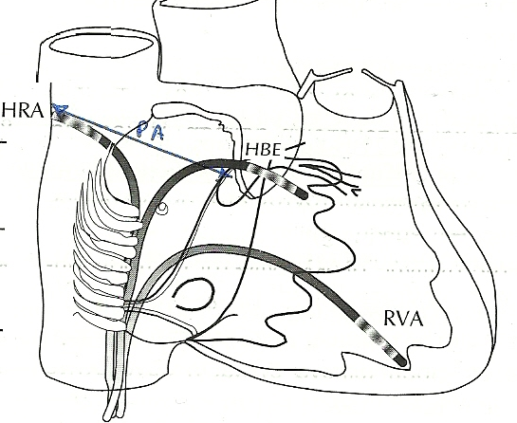
Recording intracardiac electrograms
Electrophysiologic testing, Rich. Fogoros

Slide 10
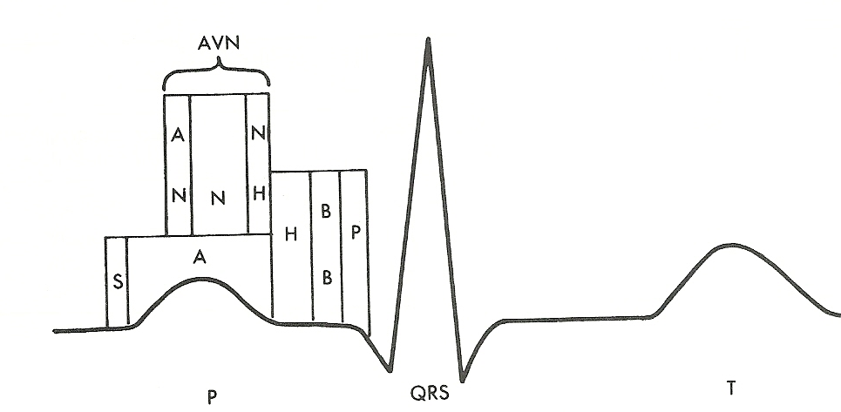
Recording intracardiac electrograms
Electrophysiologic testing, Rich. Fogoros

Slide 11
ΥΠΕΡΚΟΙΛΙΑΚΕΣ ΑΡΡΥΘΜΙΕΣ
Ι. Από τον φλεβόκομβο
1. Φλεβοκομβική ταχυκαρδία
2. Φλεβοκομβική βραδυκαρδία
3. Φλεβοκομβική ή αναπνευστική αρρυθμία.
4. Φλεβοκομβοκολπικός αποκλεισμός.
5. Φλεβοκολπική παύση

Slide 12
ΙΙ. Από τον κόλπο
1. Έκτακτες κολπικές συστολές
2. Κολπικές διαφυγές
3. Παροξυσμική κολπική ταχυκαρδία (PAT)
4. Παροξυσμική κολπική ταχυκαρδία με αποκλεισμό
(PAT with block)
5. Κολπικός πτερυγισμός
6. Κολπική μαρμαρυγή
7. Πλανώμενος βηματοδότης
8. Πολυεστιακή κολπική ταχυκαρδία ή χαώδης
κολπικός ρυθμός

Slide 13
III. Από τον κόμβο και το δεμάτιο του His
1. Έκτακτες κομβικές συστολές
2. Κομβικές διαφυγές (συστολές εκ διαφυγής- κομβικός
ρυθμός)
3. Κομβική ταχυκαρδία
4. Κολποκοιλιακοί αποκλεισμοί:
- 1ου βαθμού
- 2ου βαθμού
- 3ου βαθμού
5. Κολποκοιλιακός διαχωρισμός

Slide 14
1. Φλεβοκομβική ταχυκαρδία
Συχνότητα: 100-140/ λεπτό (σπάνια μέχρι 160).
ΗΚΓράφημα: φλεβοκομβικά P που είναι δυνατόν να πέφτουν επάνω στα προηγούμενα Τ και να συγχωνεύονται.

Slide 15
Αιτιολογία :
- καφές, ποτά, τσιγάρο
- κούραση, άγχος
- αναιμία, πυρετός, υπερθυρεοειδισμός
- καρδιακή ανεπάρκεια, πνευμονική εμβολή
- φάρμακα (νιτρώδη, isuprel ,atropine, κλπ.)
Θεραπεία : 1. αιτιολογική (π.χ. διόρθωση της αναιμίας)
2. διακοπή του καπνίσματος, καφέ, κλπ.
3. φάρμακα (ηρεμιστικά, ρεζερπίνη, β-αποκλειστές,
δακτυλίτιδα)

Slide 16
2. Φλεβοκομβική βραδυκαρδία
Συχνότητα: Κάτω των 50/λεπτό
Αιτιολογία: αύξηση του τόνου του παρασυμπαθητικού
α) φυσιολογική
- άθληση
- ύπνος
- εγκυμοσύνη

Slide 17
β) παθολογική
- αύξηση ενδοκράνιας πίεσης
- διαταραχές καρωτιδικού κόλπου
- υποθυρεοειδισμός
- αθηροσκλήρωση ηλικιωμένων
- σύνδρομο νοσούντος φλεβοκόμβου
- έμφραγμα
- ανάρρωση από λοιμώδη νοσήματα
- φάρμακα ( δακτυλίτιδα, β-αποκλειστές, ρεζερπίνη,
νεοστιγμίνη, κλπ.).

Slide 18
3. Φλεβοκομβική ή αναπνευστική αρρυθμία.
Περιοδική μεταβολή της καρδιακής συχνότητας, που την προκαλούν
συνήθως δύο λόγοι:
1. Η αναπνοή: Αύξηση της συχνότητας με την εισπνοή,
ελάττωση στην εκπνοή
2. Οι περιοδικές αυξομειώσεις του τόνου του παρασυμπαθητικού
ΗΚΓράφημα: Ο μεγαλύτερος και ο μικρότερος κύκλος πρέπει να έχουν διαφορά > 0,12 sec, για να ονομάσουμε την αρρυθμία αναπνευστική.

Slide 19
4. Φλεβοκομβοκολπικός αποκλεισμός.
1ου βαθμού: δυσκολία μεταβίβασης του ερεθίσματος από τον
φλεβόκομβο στο κολπικό μυοκάρδιο.
2ου βαθμού: - τύπου Wenckebach
α) τα διαστήματα P-P γίνονται προοδευτικά βραχύτερα μέχρι μια
κοιλιακή παύλα.
β) η παύλα είναι μικρότερη από το διπλάσιο μήκος του προηγούμενου
P-P διαστήματος.
γ) ένα σύμπλεγμα P-QRS-T χάνεται κατά την διάρκεια της παύλας.

Slide 20
-Τύπου Mobitz II
α) το διάστημα P-P είναι σταθερό.
β) η παύλα είναι ακέραιο πολλαπλάσιο ενός κύκλου.
γ) τα συμπλέγματα P-QRS-T χάνονται κατά τη διάρκεια της παύλας.
5. Φλεβοκολπική παύση.
Τυχαίο διάστημα η παύλα, που εξαρτάται από το χρόνο που θα επαναλειτουργήσει ο φλεβόκομβος.

Slide 21
ΙΙ. Από τον κόλπο 1. Έκτακτες κολπικές συστολές
ΗΚΓ χαρακτηριστικά:
α) Προηγούνται P διαφορετικά από τα φλεβοκομβικά.
β) PQ > 0,12 sec.
γ) Τα QRS είναι στενά και η μορφολογία τους όμοια με τη μορφολογία
των κανονικών συστολών (εκτός εάν υπάρχει αλλοδρομία).
δ) Η αναπληρωματική παύλα είναι ατελής.

Slide 22
ΠΡΩΙΜΕΣ ΚΟΛΠΙΚΕΣ ΑΠΟΚΛΕΙΣΘΕΙΣΕΣ
Πολύ πρώιμο κολπικό ερέθισμα από έκτοπο κέντρο, βρίσκει τον κ.Κ σε ανερέθιστη περίοδο, οπότε είναι αδύνατη η αγωγή του προς τις κοιλίες.
Διαφορική διάγνωση από:
- αναπνευστική αρρυθμία
- φλεβοκομβοκολπικό αποκλεισμό
- φλεβοκομβική παύση
- 2ου βαθμού κολποκοιλιακό αποκλεισμό

Slide 23
ΠΡΩΙΜΕΣ ΚΟΛΠΙΚΕΣ ΑΠΟΚΛΕΙΣΘΕΙΣΕΣ
Πολύ πρώιμο κολπικό ερέθισμα από έκτοπο κέντρο, βρίσκει τον κ.Κ σε ανερέθιστη περίοδο, οπότε είναι αδύνατη η αγωγή του προς τις κοιλίες.

Slide 24
ΠΡΩΙΜΕΣ ΚΟΛΠΙΚΕΣ ΜΕ ΑΛΛΟΔΡΟΜΙΑ
Τα ερεθίσματα κατέρχονται από το ένα σκέλος του δεματίου του His και δίνουν την εικόνα σκελικού αποκλεισμού.
Κριτήρια διαφορικής διάγνωσης από τις κοιλιακές:
α) προηγούνται P από τα αλλόδρομα QRS.
β) ατελής αναπληρωματική παύλα.
γ) τα συζευτικά διαστήματα ποικίλλουν.
δ) έχουν συνήθως μορφολογία RBBB.
ε) σε κολπική μαρμαρυγή τα αλλόδρομα QRS εμφανίζονται μετά από
μακριά παύλα (long-short phenomenon).

Slide 25
Κολπικές διαφυγές
Όταν καθυστερήσει το φλεβοκομβικό ερέθισμα, ένα δευτερεύον κέντρο διεγείρεται και εάν το κέντρο αυτό είναι στο κολπικό μυοκάρδιο, η συστολή λέγεται κολπική διαφυγή.

Slide 26
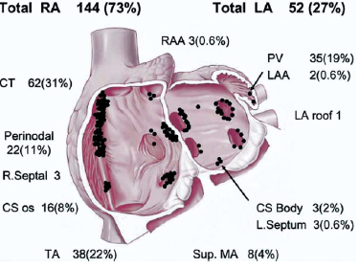
Κολπική Ταχυκαρδία
JACC Vol. 48, No 5, 2006
September 5, 2006:1010-7

Slide 27
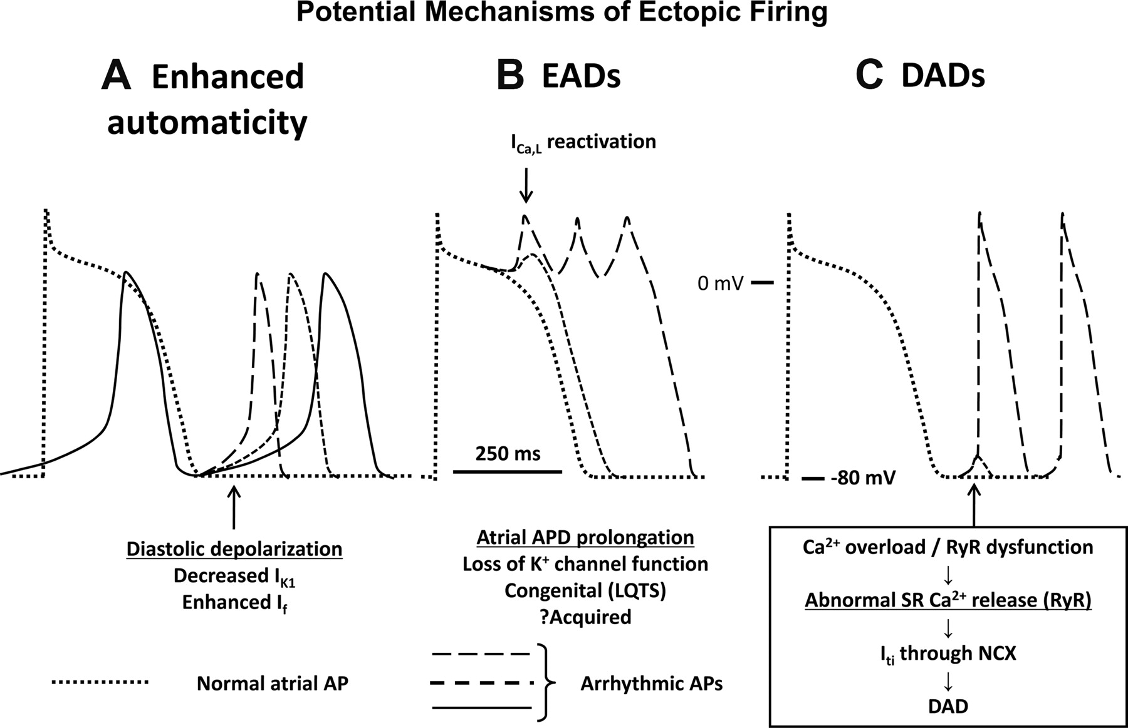
Κολπική Ταχυκαρδία
Μηχανισμoί πρόκλησης
Αυτοματισμός
Πυροδοτούμενη δραστηριότητα
Micro-reentry
3-17% ασθενών με SVT + ablation

Slide 28
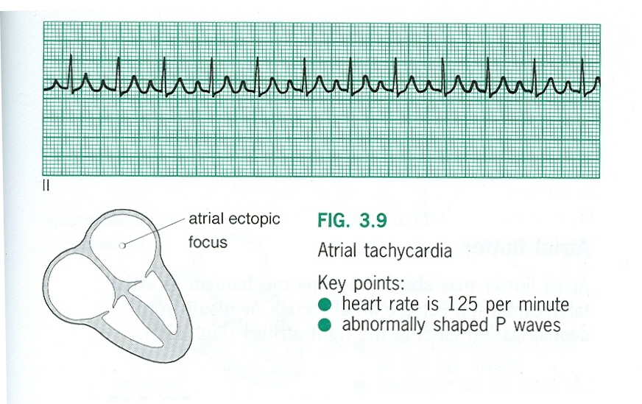
Atrial Tachycardia

Slide 29
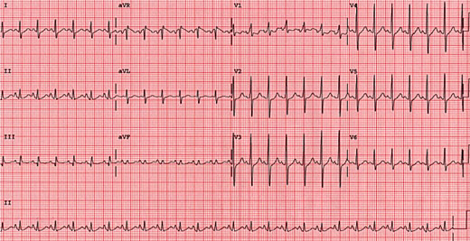
Κολπική Ταχυκαρδία- F.A.T
ΗΚΓ

Slide 30
3. Παροξυσμική κολπική ταχυκαρδία (PAT)
Έκτοπο κολπικό κέντρο
Μηχανισμός επανεισόδου
ΗΚΓ χαρακτηριστικά:
- συχνότητα 170-250/λεπτό
- σχεδόν απόλυτα ρυθμική
- σε αλλοδρομία Δ.Δ. από κοιλιακή ταχυκαρδία.
Αιτιολογία;
- φυσιολογικά άτομα
- ΣΝ
- Σύνδρομα προδιέγερσης

Slide 31
Παροξυσμική κολπική ταχυκαρδία με αποκλεισμό
Η ιδιοσυχνότητα του έκτοπου κέντρου είναι μεγάλη και μερικά ερεθίσματα αποκλείονται στο επίπεδο του κόμβου.
ΗΚΓ χαρακτηριστικά:
- Μεγάλη η συχνότητα των P.
- Ισοηλεκτρική γραμμή μεταξύ των P.
- Αποκλεισμός των P 2:1, 3:1, κλπ.
Αιτιολογία: τοξικός δακτυλιδισμός επί υποκαλιαιμίας.

Slide 32
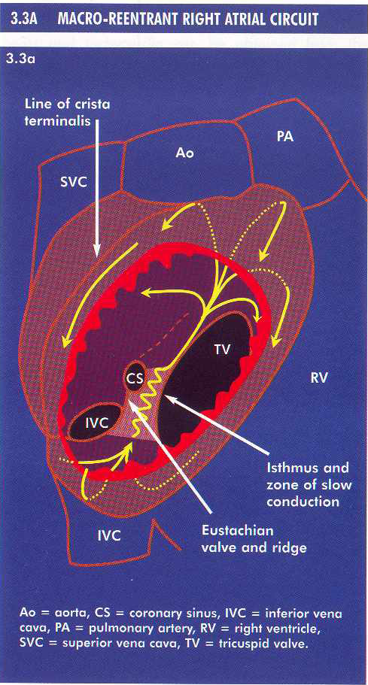
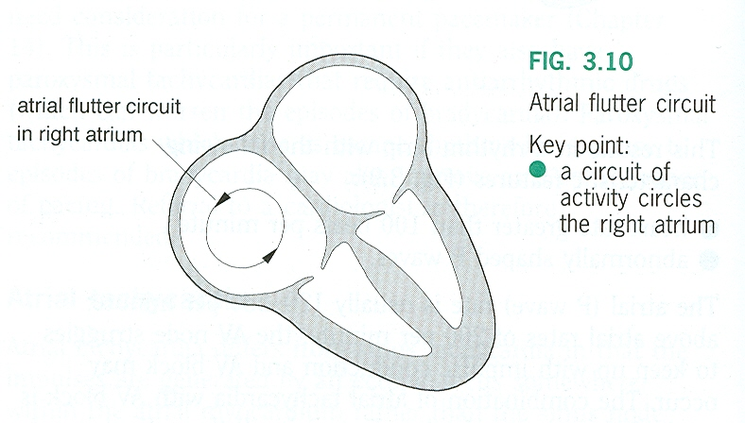
Atrial Flutter

Slide 33
5. Κολπικός πτερυγισμός
Μηχανισμός κυκλικής κίνησης
ΗΚΓ χαρακτηριστικά:
- Κύματα F αντί των P
1. είναι ευρέα και πριονωτά
2. χωρίς ισοηλεκτρική γραμμή μεταξύ τους
3. φαίνονται καλά στις II, III, aVF, V1
4. έχουν συχνότητα 250 - 350/λεπτό
- Τα κοιλιακά συμπλέγματα έχουν κανονική μορφολογία.
- Η σχέση των F προς τα P είναι 2:1, 3:1, 4:1, κλπ. προστατεύοντας το κοιλιακό μυοκάρδιο από ταχυκαρδίες.
- Σταθερός ή ασταθής αποκλεισμός.

Slide 34
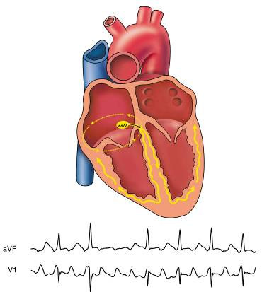
1. Atrial Flutter
Macro-re-entrant circuit around the tricuspid valve in the right atrium.
Sudden onset.
Cavotricuspid Isthmus Dependent (CTI) AF and non- CTI- dependent AF.
Commonly occurs as a result of atrial dilation from septal defects, pulmonary emboli, mitral or tricuspid regurgitation, chronic ventricular heart failure, pericarditis, thyrotoxicosis.
Rarely occurs without underlying heart disease.
QRS complexes usually < 120 ms unless pre-existing bundle branch block, accessory pathway, or rate related aberrant conduction.
Paydak H et al. Circulation 2003;98:315-22

Slide 35
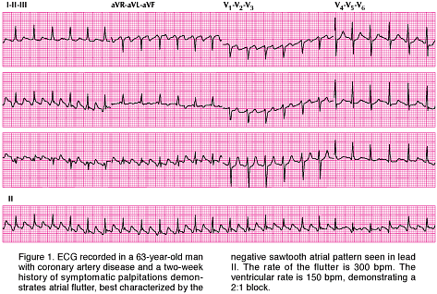
Atrial Flutter

Slide 36
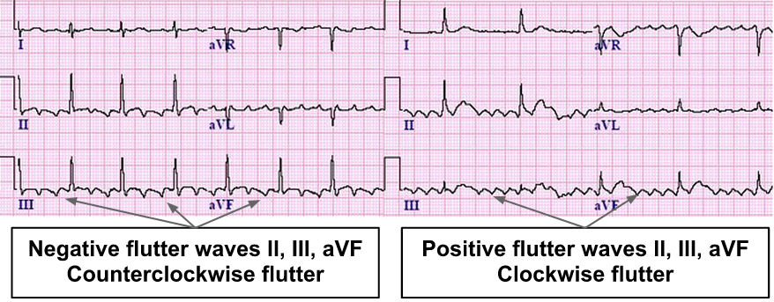
CTI-dependent Atrial Flutter
Typical AF:
Commonest form of atrial flutter 90% cases
Counterclockwise flutter
Atrial rate: 250-350 bpm
Ventricular rate: 150 bpm
Dominant regular ‘‘saw-tooth’’ waves
- Negative in leads II, III, aVF
- Positive in lead V1
Atypical AF:
Clockwise flutter
Atrial rate: 340-430 bpm
Dominant regular ‘‘saw-tooth’’ waves
- Positive in leads II, III, aVF
- Negative in lead V1

Slide 37
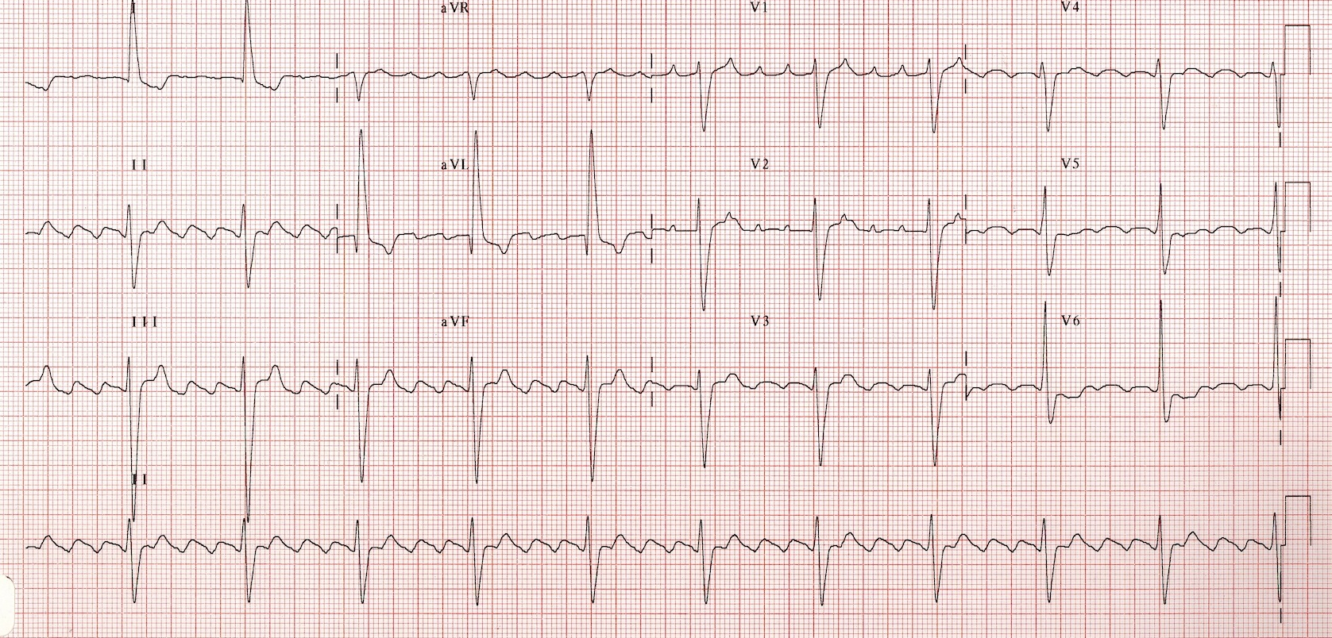
Κολπικός Πτερυγισμός

Slide 38
Μάλαξη καρωτιδικού κόλπου
Αυξάνεται ο αποκλεισμός των F και επιβραδύνεται η κοιλιακή συχνότητα

Slide 39
128

Slide 40
6. Κολπική μαρμαρυγή
Πολλά κέντρα που το καθένα διεγείρει μερικές μόνο ίνες του κολπικού μυοκαρδίου. Τα ερεθίσματα αυτά 350-600/λεπτό εισέρχονται στον κόλπο χωρίς να κατορθώνουν να περνούν όλα στις κοιλίες.
ΗΚΓ χαρακτηριστικά:
- Υπάρχουν κύματα f με συχνότητα 350-600/λεπτό,

Slide 41
- Τα κοιλιακά συμπλέγματα έχουν:
1. φυσιολογική μορφολογία.
2. άνισα R-R διαστήματα.
3. όταν τα R-R διαστήματα είναι ρυθμικά, πρόκειται
για πλήρη κ.κ.αποκλεισμό.

Slide 42
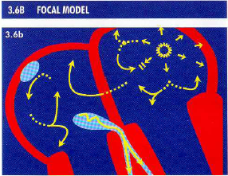
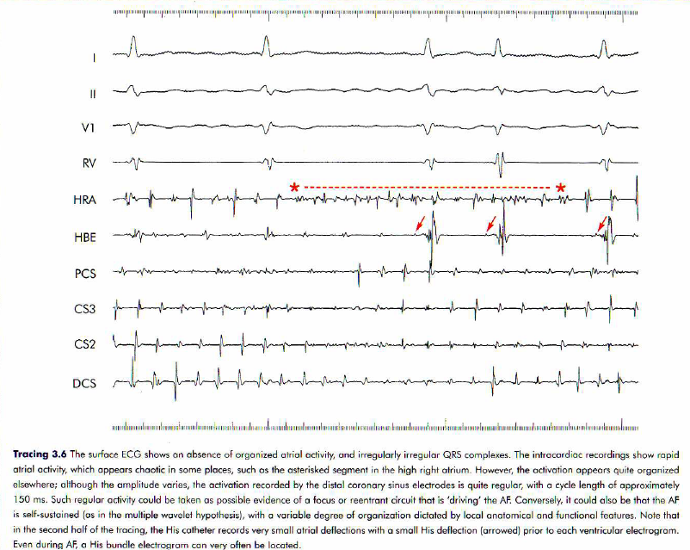
ATRIAL FIBRILLATION

Slide 43
7.Πλανώμενος βηματοδότης
Το κέντρο πλανάται σε διάφορα σημεία του κόλπου:
- Ποικίλλοντα P κύματα
- Ποικίλλοντα PQ διαστήματα
- Ποικίλλοντα R-R διαστήματα
- Συχνότητα < 100/λεπτό
Αίτια: φυσιολογικά άτομα, δακτυλίτιδα, οξύς ρευματικός πυρετός.

Slide 44
8. Πολυεστιακή κολπική ταχυκαρδία ή χαώδης κολπικός ρυθμός
Έχει τα χαρακτηριστικά του πλανώμενου βηματοδότη, αλλά η συχνότητά της είναι > 100/λεπτό.
Αίτια: ΣΝ, ΧΑΠ, Δακτυλίτιδα.

Slide 45
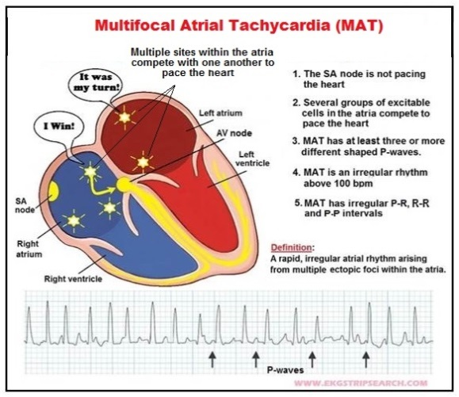
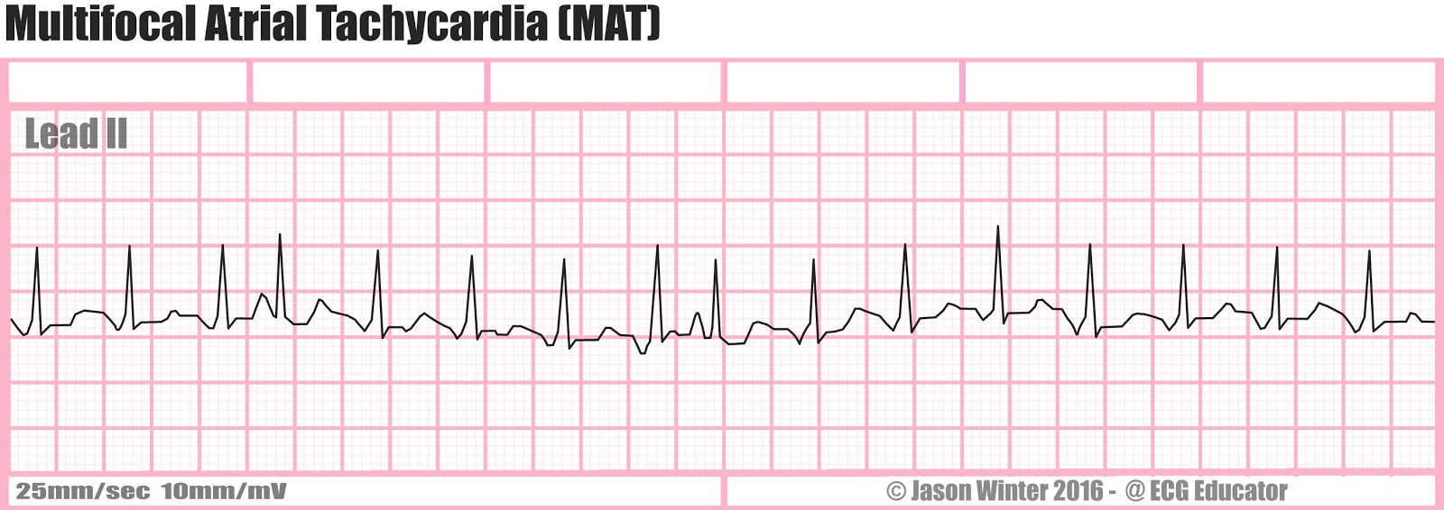
Κολπική Ταχυκαρδία- πολυεστιακή ( MAT)
Άρρυθμη ταχυκαρδία
Πιθανός μηχανισμός triggered activity
Πνευμονική νόσος, βαλβιδοπάθεια, ΣΝ
Διαφορετικής μορφολογίας κύματα Ρ
Κολπική συχνότητα>100
Ρ-P, P-R, R-R μεταβαλλόμενα

Slide 46
1. Έκτακτες κομβικές συστολές
III. Από τον κόμβο και το δεμάτιο του His
ΗΚΓ χαρακτηριστικά:
1. P αρνητικά στις II, III, aVF.
2. Τα P δυνατόν να προηγούνται των QRS, να συμπίπτουν ή να
έπονται των QRS.
3. PQ βραχύ(< 0,12 sec)
4. QRS φυσιολογικά στενά αλλά επί αλλοδρομίας ευρέα
5. Αναπληρωματική παύλα ατελής (εάν συμβεί παλίνδρομη
κολπική διέγερση) ή πλήρης (εάν δεν συμβεί).

Slide 47
Ατελής αναπληρωματική παύλα

Slide 48
2. Κομβικές διαφυγές (συστολές εκ διαφυγής- κομβικός ρυθμός).
Όταν ο φλεβόκομβος αργήσει να βγάλει το επόμενο ερέθισμα και ο κόμβος διαφύγει της κατασταλτικής δράσεως του φλεβοκόμβου.
Η έκτακτη αυτή συστολή εμφανίζεται σε χρόνο μεγαλύτερο από εκείνο που έπρεπε να εμφανιστεί η κανονική συστολή.

Slide 49
Όταν η αδράνεια του φλεβοκόμβου παραταθεί, αναλαμβάνει ο κόμβος ως «δευτερεύον» κέντρο, με συχνότητα <100/λεπτό.
Θεραπεία κομβικών διαφυγών.
Αποφυγή βραδυκαρδικών φαρμάκων
Χορηγούμε ατροπίνη
Διακοπή δακτυλίτιδας
Βηματοδότηση σε συμπτωματολογία

Slide 50
3. Κολποκοιλιακή κομβική αμοιβαία ταχυκαρδία
Απολύτως ρυθμική (μηχανισμός επανεισόδου)
Συχνότητα > 150/λεπτό
Μάλαξη καρωτιδικού κόλπου (σταματάει εντελώς ή δεν επηρεάζεται).

Slide 51
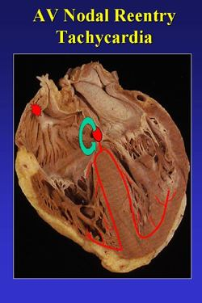
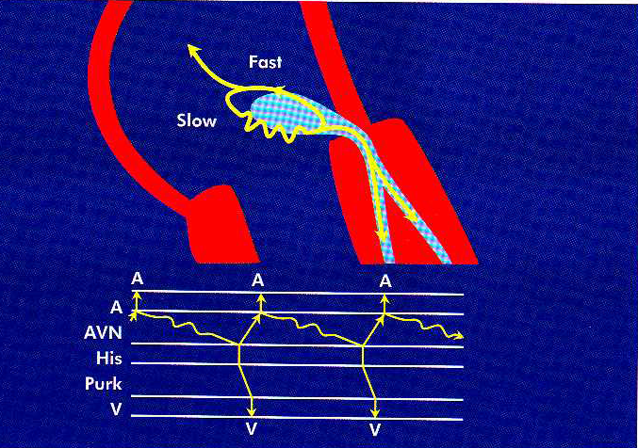

Slide 52
Μηχανισμός επανεισόδου
Προϋποθέσεις:
1. Διπλή οδός
2. Μονοδρομικός αποκλεισμός του ερεθίσματος
3. Βραδύς χρόνος επανεισόδου.

Slide 53
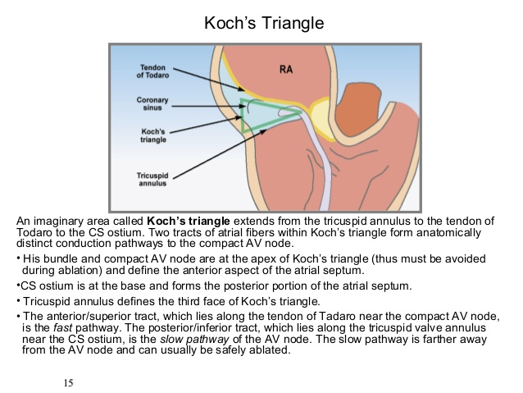
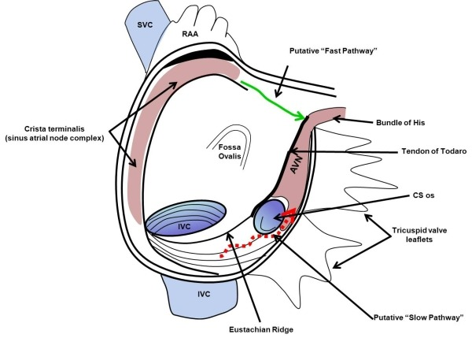
AVNRT
Μηχανισμός πρόκλησης
Κύκλωμα επανεισόδου
Ύπαρξη 2 οδών με διαφορετικές
ηλεκτροφυσιολογικές ιδιότητες:
Βραδεία οδός
Ταχεία οδός
Τύποι AVNRT:
Slow-fast( τυπική μορφή)
Fast-slow( άτυπη μορφή)
Slow-slow( ασυνήθης μορφή)

Slide 54
AVNRT
Slow-fast 80%
Βραδεία οδός- ορθόδρομη αγωγή ερεθίσματος
Ταχεία οδός- αντίδρομη αγωγή ερεθίσματος
Έναρξη/τερματισμός της ταχυκαρδίας με έκτακτο κολπικό ερέθισμα
PR > RP ( short RP tachycardia), AH>200ms, HA<70ms
Διέγερση κόλπων σχεδόν ταυτόχρονα με των κοιλιών
Το Ρ συνήθως ‘χάνεται’ στο QRS
HKΓ: ψευδο-r V1, ψευδο-S II
Clinical Arrhythmiology and Electrophysiology
Issa Miller Zipes, 2009

Slide 55
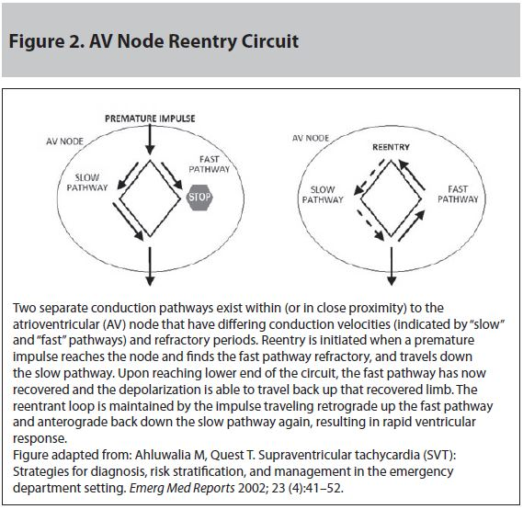
AVNRT

Slide 56
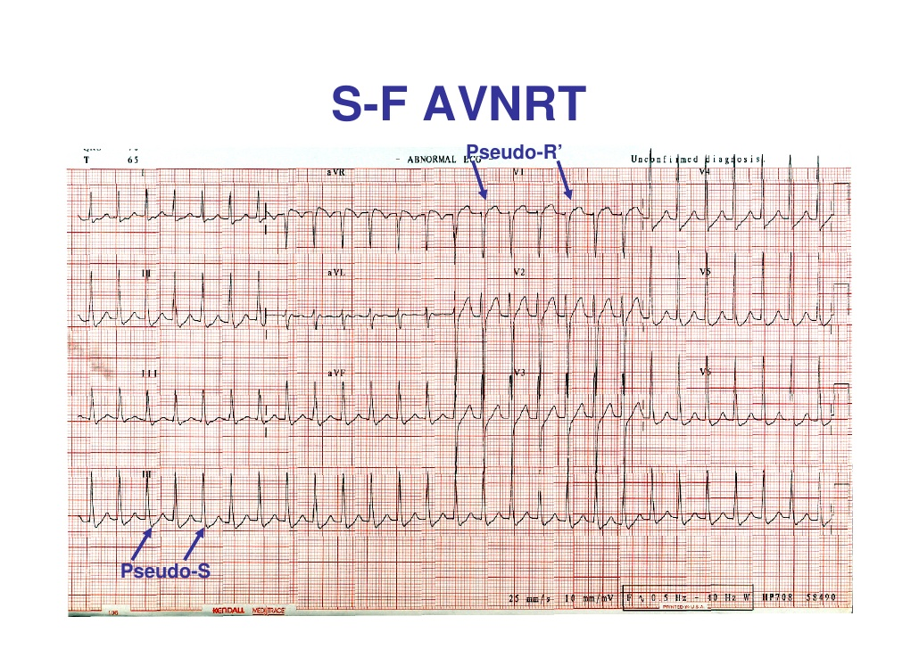
AVNRT
Slow-Fast

Slide 57
AVNRT
Β. Fast-Slow 10%
Ταχεία οδός – ορθόδρομη αγωγή ερεθίσματος
Βραδεία οδός – αντίδρομη αγωγή ερεθίσματος
Έναρξη-τερματισμός ταχυκαρδίας με έκτακτο κολπικό
/κοιλιακό ερέθισμα
PR< RP ( Long RP tachycardia)
H διέγερση των κόλπων έπεται αυτής των κοιλίων
Κύματα Ρ αρνητικά ΙΙ, ΙΙΙ, AVF, που έπονται των QRS
Clinical Arrhythmiology and Electrophysiology
Issa Miller Zipes, 2009

Slide 58
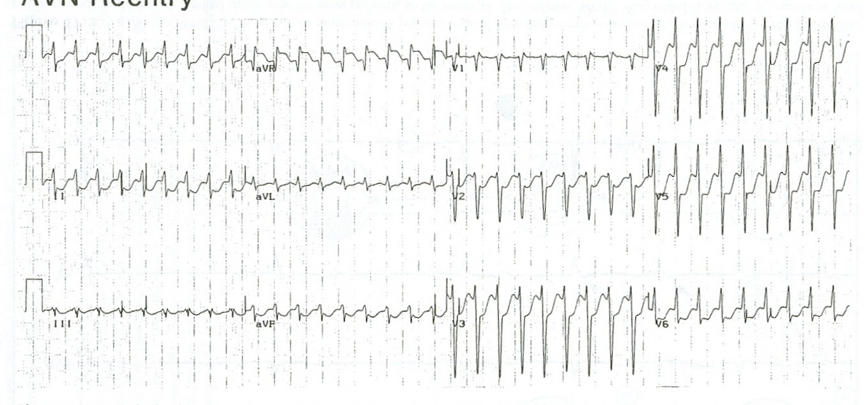
AVnRT

Slide 59
128

Slide 60
4. Κολποκοιλιακοί αποκλεισμοί
1ου βαθμού Κ-Κ αποκλεισμός
ΗΚΓ χαρακτηριστικά:
Αύξηση του PQ >0,20 sec.
Αίτια:
ΣΝ
Ρευματικός πυρετός.
Δακτυλίτιδα, β - αποκλειστές κλπ.
Παρασυμπαθητικοτονία.

Slide 61
2ου βαθμού Κ-Κ αποκλεισμός
MOBITZ I ( Wenckebach)
ΗΚΓ χαρακτηριστικά:
- Προοδευτική αύξηση του PQ μέχρι έκπτωσης ενός QRS.
- QRS συνήθως φυσιολογικά.
- Τα R-R βραχύνονται προοδευτικά.
- Το P-P που δεν περιέχει QRS είναι μικρότερο από το πιο μικρό R-R.

Slide 62
b. MOBITZ II

Slide 63
c.3ου βαθμού Κ-Κ αποκλεισμός
ΗΚΓ χαρακτηριστικά:
P Ρυθμικά
QRS ρυθμικά και αραιά( 45-60 στο λεπτό, εάν το κέντρο βρίσκεται στο His ή λιγότερο από 45/ λεπτό, εάν βρίσκεται στις κοιλίες).
Τα P και τα QRS ανεξάρτητα μεταξύ τους.
Αίτια: Lenegre, Lev, ΣΝ, Φάρμακα, ηλεκτρολυτικές διαταραχές, λοιμώδη νοσήματα, ρευματικός πυρετός καρδιοχειρουργική επέμβαση κλπ.

Slide 64
140

Slide 65
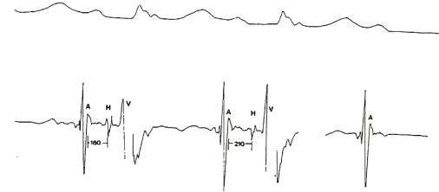
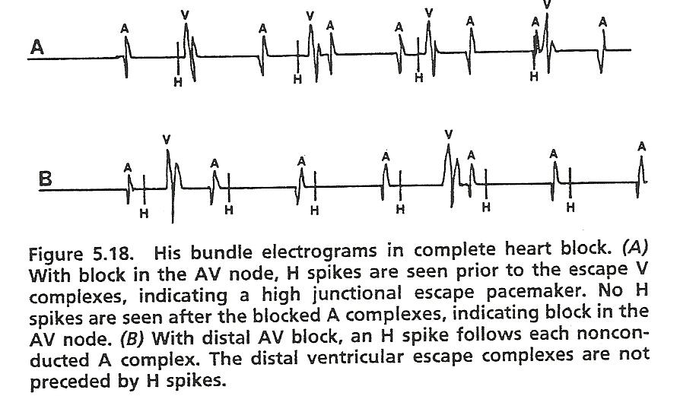
The electrophysiology study in the evaluation of AV conduction disorders
Typical Mobitz I AV block
Mobitz II AV block
COMPLETE AV block

Slide 66
5.Κολποκοιλιακός διαχωρισμός
Έχουμε δύο κέντρα κολπικό και κοιλιακό που το καθένα διεγείρεται ανεξάρτητα, αλλά έχουν σχεδόν την ίδια συχνότητα (είναι λίγο ταχύτερο το κοιλιακό) και έτσι αλληλοεμποδίζονται τα ερεθίσματά τους στο επίπεδο του κόμβου.

Slide 67
Διαφορά Κ-Κ αποκλεισμού με Κ-Κ διαχωρισμού.

Slide 68
215

Slide 69
Μ.Α.Τ

Slide 70
Αfib

Slide 71
229

Slide 72
231

Slide 73
136b

Slide 74
145b

Slide 75
155b

Slide 76
158b

Slide 77
162b

Slide 78
3. ΠΑΡΑΠΛΗΡΩΜΑΤΙΚΑ ΔΕΜΑΤΙΑ ΚΑΙ ΤΑΧΥΚΑΡΔΙΕΣ ΚΟΛΠΟΚΟΙΛΙΑΚΗΣ ΕΠΑΝΕΙΣΟΔΟΥ AVRT

Slide 79
Η ΑΝΑΤΟΜΙΚΗ ΒΑΣΗ ΤΗΣ ΚΟΙΛΙΑΚΗΣ ΠΡΟΔΙΕΓΕΡΣΗΣ
Οι παραπληρωματικές κολποκοιλιακές συνδέσεις αποτελούνται από ιστό με χαρακτηριστικά εργαζόμενου μυοκαρδίου που παρακάμπτουν το φυσιολογικό σύστημα αγωγής (accessory pathways). Στην ουσία αντιπροσωπεύουν την ατελή υποστροφή του κολποκοιλιακού συγκυτίου, καθώς διαμορφώνεται ο ινώδης σκελετός.
Επίπτωση στο γενικό πληθυσμό : 0,1 - 0,3%
Σε ποσοστό περίπου 5 -10% υπάρχουν > 2 δεμάτια
Ganz, Friedman N Eng J Med 1995;332:162-172.

Slide 80
ΣΥΧΝΟΤΗΤΑ ΕΜΦΑΝΙΣΗΣ
11%
45%
15%
35%
Becker, Wellens Circulation 1978, 57: 870

Slide 81
ΠΑΡΑΚΑΜΠΤΗΡΙΕΣ ΟΔΟΙ ΜΕ ΒΑΣΗ ΤΙΣ ΠΕΡΙΟΧΕΣ ΤΗΣ ΚΑΡΔΙΑΣ ΠΟΥ ΣΥΝΔΕΟΥΝ
ΔΕΜΑΤΙΑ Kent: Συνδέουν τον κόλπο με την ομόπλευρη κοιλια.
ΙΝΕΣ Mahaim: Κολποδεσμικές συνδέσεις (atriofascicular) που συνήθως εντοπίζονται στο ελεύθερο τοίχωμα του δεξιού κόλπου.
ΙΝΕΣ James: Συνδέουν τον κόλπο με το κάτω τριτημόριο του κ.κ.κ. ή το δεμάτιο του His.

Slide 82
ΗΛΕΚΤΡΟΦΥΣΙΟΛΟΓΙΚΑ ΧΑΡΑΚΤΗΡΙΣΤΙΚΑ ΤΩΝ ΔΕΜΑΤΙΩΝ
Η ταχύτητα αγωγής είναι ανεξάρτητη από την συχνότητα.
Η αύξηση της συχνότητας οδηγεί σε ελάττωση της απόλυτης ανερέθιστης περιόδου του δεματίου.
Το 80% αυτών παρουσιάζει αμφίδρομη αγωγή.
Περίπου 20% αυτών εμφανίζουν μόνο ανάδρομη αγωγή (αποκεκρυμμένα).
Σε ένα ποσοστό 7% βρίσκουμε εκπτωτική αγωγή κατά την μία ή την άλλη κατεύθυνση. Για τις μεν εμφανείς συνδέσεις αφορά τις ίνες Mahaim και μερικά οπισθιοδιαφραγματικά. Από τα αποκεκρυμμένα, οι οπίσθιες διαφραγματικές που είναι υπεύθυνες για την μόνιμη ταχυκαρδία κομβικής επανεισόδου PJRT.
Braunwald 7th ed.

Slide 83
Ορθόδρομη (αριστερά) και αντίδρομη (δεξιά) ταχυκαρδία κολποκοιλιακής επανεισόδου. Στην πρώτη περίπτωση, που είναι και η ποιο συχνή, έχουμε μια ταχυκαρδία με στενό QRS.
ΤΑ ΔΕΜΑΤΙΑ ΑΠΟΤΕΛΟΥΝ ΑΝΑΤΟΜΙΚΟ ΥΠΟΣΤΡΩΜΑ ΤΩΝ AVRT
Braunwald 7th ed.

Slide 84
W.P.W.
Το συχνότερο από τα σύνδρομα προδιέγερσης.
Ο επιπολασμός του συνδρόμου είναι 1,5/1000.
Οι άνδρες προσβάλλονται 2 φορές περισσότερο από τις γυναίκες.
Υπάρχει δικόρυφη κατανομή ηλικιών με ιδιαίτερη αύξηση στα πρώτα χρόνια της ζωής και κατά την εφηβική ηλικία.
Η πλειονότητα των ασθενών έχουν φυσιολογική καρδιά, με εξαίρεση ασθενείς με νόσο Epstein, πρόπτωση της μιτροειδούς και μυοκαρδιοπάθειες.
Braunwald 7th ed.

Slide 85
ΧΑΡΑΚΤΗΡΙΣΤΙΚΑ ΤΟΥ ΣΥΝΡΟΜΟΥ
Ασθενείς με εμφανή προδιέγερση που συνοδεύεται από ταχυκαρδίες κολποκοιλιακής επανεισόδου.
ΗΚΓ ευρήματα:
α) βραχύ PR<0,12
β) κύμα “δ”
γ) QRS>120msec
δ) δευτεροπαθείς
διαταραχές του ST-T
Braunwald 7th ed.

Slide 86
ΗΛΕΚΤΡΟΦΥΣΙΟΛΟΓΙΚΑ ΧΑΡΑΚΤΗΡΙΣΤΙΚΑ ΤΗΣ ΠΡΟΔΙΕΓΕΡΣΗΣ
Η μορφολογία του συμπλέγματος QRS είναι ουσιαστικά συστολή εκ συγχώνευσης, οφειλόμενη σε εκπόλωση της κοιλίας εν μέρει από το μέτωπο διέγερσης από το δεμάτιο και εν μέρει από τη φυσιολογική οδό.
Braunwald 7th ed.

Slide 87
Εντόπιση δεματίων κατά την διάρκεια φλεβοκόμβου ή προδιεγερμένης κολποκοιλιακής ταχυκαρδίας
Braunwald 7th ed.

Slide 88
W.P.W ΤΥΠΟΥ Α
Γκατζούλης Α. Καρδιολογική Γνώμη(2006), 1(2):110-132.

Slide 89
ΑΡΙΣΤΕΡΟ ΟΠΙΣΘΙΟΔΙΑΦΡΑΓΜΑΤΙΚΟ ΔΕΜΑΤΙΟ
ΚΑΡΔΙΟΛΟΓΙΑ - ΤΡΥΠΟΣΚΙΑΔΗΣ

Slide 90
W.P.W ΤΥΠΟΥ Β
ΚΑΡΔΙΟΛΟΓΙΑ - ΤΡΥΠΟΣΚΙΑΔΗΣ

Slide 91
ΔΙΑΦΟΡΙΚΗ ΔΙΑΓΝΩΣΗ ΤΟΥ W.P.W
ΤΥΠΟΥ Α
ΑΠΟΚΛΕΙΣΜΟΣ ΔΕΞΙΟΥ ΣΚΕΛΟΥΣ
ΥΠΕΡΤΡΟΦΙΑ ΔΕΞΙΑΣ ΚΟΙΛΙΑΣ
ΑΛΗΘΕΣ ΟΠΙΣΘΙΟ ΕΜΦΡΑΓΜΑ ΜΥΟΚΑΡΔΙΟΥ
ΚΑΤΩΤΕΡΟ ΕΜΦΡΑΓΜΑ ΜΥΟΚΑΡΔΙΟΥ
ΤΥΠΟΥ Β
ΑΠΟΚΛΕΙΣΜΟΣ ΑΡΙΣΤΕΡΟΥ ΣΚΕΛΟΥΣ
ΠΡΟΣΘΙΟ ΕΜΦΡΑΓΜΑ ΜΥΟΚΑΡΔΙΟΥ
ΚΑΤΩΤΕΡΟ ΕΜΦΡΑΓΜΑ ΜΥΟΚΑΡΔΙΟΥ

Slide 92
ΜΗΧΑΝΙΣΜΟΣ ΠΑΡΑΓΩΓΗΣ
ΤΑΧΥΚΑΡΔΙΕΣ ΣΕ ΑΣΘΕΝΕΙΣ ΜΕ W.P.W.
Το παραπληρωματικό δεμάτιο παρουσιάζει μεγαλύτερη ταχύτητα αγωγής αλλά και μεγαλύτερη ανερέθιστη περίοδο από την φυσιολογική οδό του κ.κ.κ. κατά την διάρκεια μακρών μηκών κύκλου. Συνεπώς μία πρώιμη κολπική διέγερση μπορεί να αποκλειστεί ορθόδρομα στο δεμάτιο και να αχθεί στην κοιλία μέσω του κ.κ.κ., με αποτέλεσμα την έναρξη ορθόδρομης AVRT (95% των ταχυκαρδιών επανεισόδου).
To 30% των AVRT με στενό QRS συνδέονται με αποκεκρυμμένα δεμάτια.
Braunwald 7th ed.

Slide 93
AVRT
Ρυθμική με στενό QRS.
Συχνότητα 150-250 παλμούς /λεπτό.
Ανάδρομα κύματα P καταγράφονται μετά το QRS.
Διάστημα RP<PR, με RP > 60 msec.
Η αντιμετώπιση είναι η ίδια όπως στην AV κομβική ταχυκαρδία.
Braunwald 7th ed.

Slide 94
AVRT
Η αυξήση του διαστήματος VA > 35mesc κατά την διάρκεια λειτουργικού αποκλεισμού σκέλους του His σε έδαφος AVRT, παρέχει απόδειξη της συμμετοχής σύστοιχου δεματίου του ελευθέρου τοιχώματος στο κύκλωμα επανεισόδου.
Braunwald 7th ed.

Slide 95
Αντίθετα σε AVRT μέσω ενός πλαγίου δεματίου, δεν παρατηρείται αύξηση του μήκους κύκλου της ταχυκαρδίας σε εμφάνιση αλλοδρομίας του αντίθετου σκέλους του His.
Εξαίρεση στον κανόνα αποτελούν τα διαφραγματικά δεμάτια.
Braunwald 7th ed

Slide 96
Antidromic AVRT
Ρυθμική προδιεγερμένη ταχυκαρδία με ευρύ QRS.
Προϋποθέτει εμφανή παραπληρωματικά δεμάτια (μακριά από τον κ.κ.κ.).
Διαφορική διάγνωση από VT.
Braunwald 7th ed

Slide 97
ΤΑΧΥΚΑΡΔΙΕΣ ΣΤΙΣ ΟΠΟΙΕΣ ΔΕΝ ΣΥΜΜΕΤΕΧΕΙ ΤΟ ΠΑΡΑΠΛΗΡΩΜΑΤΙΚΟ ΔΕΜΑΤΙΟ (ΑΘΩΟΣ ΘΕΑΤΗΣ)
ΚΟΛΠΙΚΗ ΤΑΧΥΚΑΡΔΙΑ
ΚΟΛΠΙΚΗ ΜΑΡΜΑΡΥΓΗ
ΚΟΛΠΙΚΟΣ ΠΤΕΡΥΓΙΣΜΟΣ
ΥΠΕΡΚΟΙΛΙΑΚΗ ΚΟΜΒΙΚΗ ΕΠΑΝΕΙΣΟΔΟΥ
Η μετάδοση του ερεθίσματος στις κοιλίες μπορεί να γίνει είτε μέσω του φυσιολογικού συστήματος αγωγής, είτε μέσω του δεματίου.
Braunwald 7th ed

Slide 98
Κολπική μαρμαρυγή σε έδαφος οπισθιο-διαφραγματικού δεματίου
Braunwald 7th ed

Slide 99
Μετάπτωση κολπικής μαρμαρυγής με ευρέα QRSσε κοιλιακή μαρμαρυγή.
Braunwald 7th ed

Slide 100
Differential diagnosis of Narrow-Complex Tachycardia
Α) ΑΝΑΙΜΑΚΤΗ ΔΙΕΡΕΥΝΗΣΗ:
α) Ιστορικό - ΗΚΓ
ACC/AHA Guidelines 2003.

Slide 101
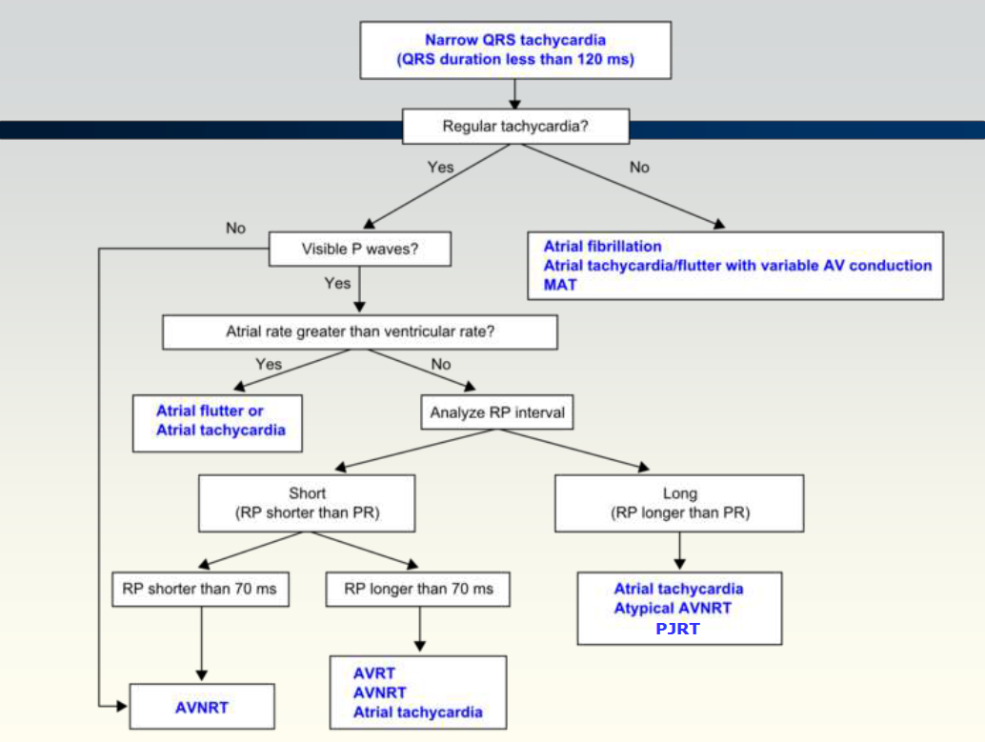
ACC/AHA Guidelines 2003.

Slide 102
“Thank you
for your
attention”

